Slide 1
На что похожа наша планета?
1 класс. Окружающий мир.
Наглядный материал к рассказу о истории планеты Земля
Подготовила Моор Ирина Акимовна, учитель начальных классов МКОУ «Верещагинская СОШ»
с. Верещагино, Туруханский район

Slide 3
Древние индийцы представляли Землю в виде полусферы, которую держат четыре слона. Слоны стоят на огромной черепахе, а черепаха на змее, которая, свернувшись кольцом, замыкает околоземное пространство.

Slide 4
Земля по представлению древних вавилонян.

Slide 5
Древние греки представляли себе Землю плоским диском, окруженным недоступным человеку морем, из которого каждый вечер выходят и в которое каждое утро садятся звезды. Из восточного моря в золотой колеснице поднимался каждое утро бог Солнца и совершал свой путь по небу.

Slide 6
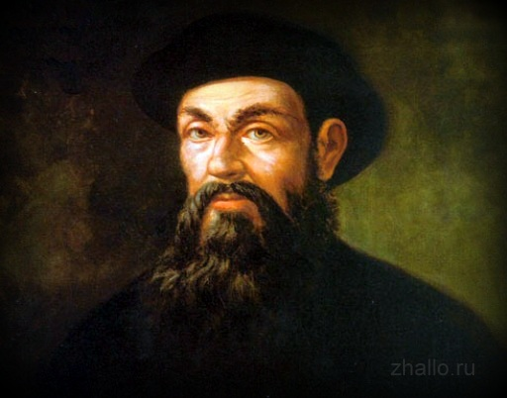
Магелан
Аристотель

Slide 7
использованные источники
https://yandex.ru/images/search?text=% портрет Магелана
http://geolvg.blogspot.fr/ - портрет Аристотеля, картинки

